Slide 1
Υβριδικές εικόνες
Γεώργιος Λαμπριανίδης
Εθνικό Μετσόβιο Πολυτεχνείο.
Εργαστήριο Πολυμέσων.
Τεχνολογία της Επικοινωνίας.
Απρίλιος 2012

Slide 2
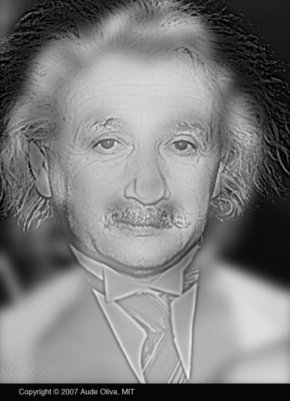
Marylin Monroe – Albert Einstein
Ίσως η πιο διαδεδομένη υβριδική εικόνα.
Η παραπάνω υβριδική εικόνα δημιουργήθηκε από τον Dr. Aude Oliva για το τεύχος της 31^{ης} Μαρτίου 2007 του περιοδικού New Scientist.

Slide 3
Τι είναι οι υβριδικές εικόνες;
Πρόκειται για εικόνες που το ανθρώπινο μάτι αντιλαμβάνεται διαφορετικά ως συνάρτηση της απόστασης από την οποία τις κοιτάζει.
Προκύπτουν από συνδυασμό 2 διαφορετικών εικόνων αφού έχουν υποστεί επεξεργασία.
Παρατηρούμενες από κοντινή απόσταση αντιλαμβανόμαστε την μία από τις δύο εικόνες, ενώ από μακρινή απόσταση τη δεύτερη

Slide 4
Πως δημιουργούνται;
Δημιουργούνται με υπέρθεση δύο εικόνων:
Η πρώτη έχει φιλτραριστεί με ένα χαμηλοπερατό φίλτρο (εφέ θολούρας)
Η δεύτερη έχει φιλτραριστεί με ένα υψιπερατό φίλτρο (ενίσχυση ακμών)
Στην υβριδική εικόνα (αποτέλεσμα):
Η θολή εικόνα εμφανίζεται από μακρινή απόσταση
Η εικόνα με τις έντονες ακμές εμφανίζεται από κοντινή απόσταση

Slide 5
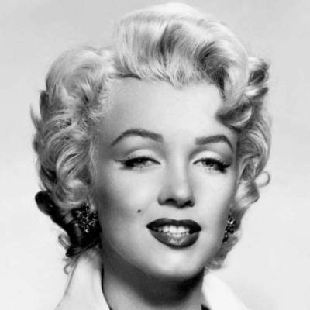
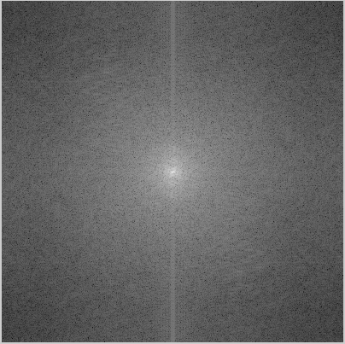
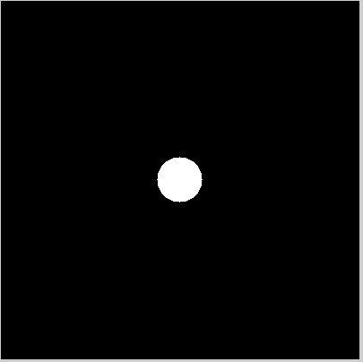
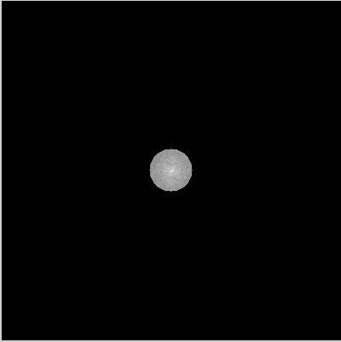
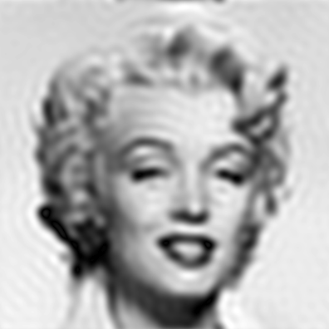
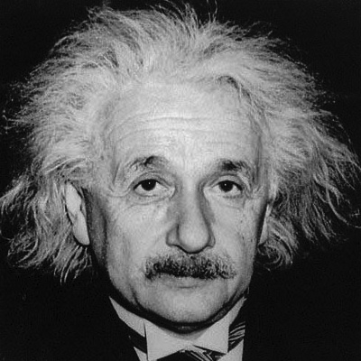
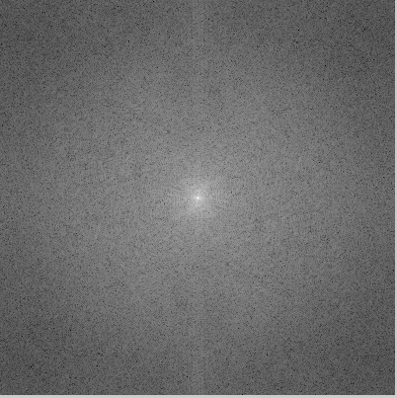
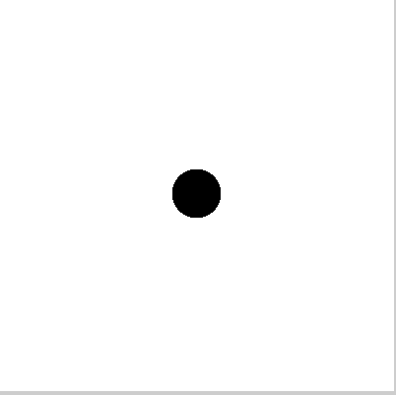
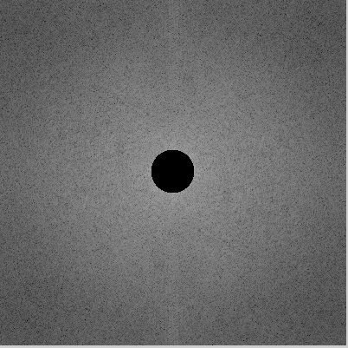
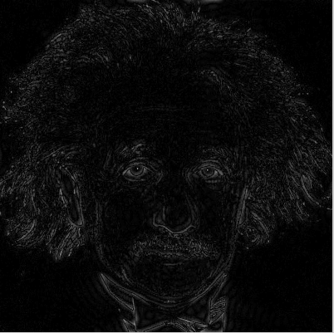
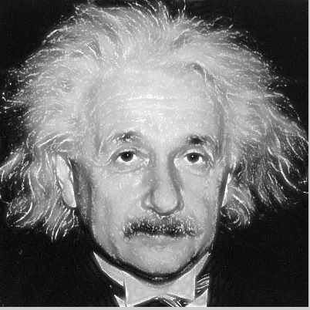
Φιλτράρισμα εικόνων
Ευθύς και αντίστροφος μετασχηματισμός Fourier εικόνων, μετά την εφαρμογή του φίλτρου

Slide 6
Συνδυασμός εικόνων

Slide 7
Στοιχεία που επηρεάζουν την ποιότητα της υβριδικής εικόνας
Συμμετρία - Επαναληπτικότητα
Αν υπάρχει στην εικόνα με τις χαμηλές συχνότητες την καθιστά εύκολα αντιληπτή ανεξαρτήτως απόστασης θέασης.
Ευθυγράμμιση ακμών
Δημιουργεί μια αίσθηση ομαλούς μετάβασης από τη μία εικόνα στην άλλη, και μειώνει την αλληλεπίδραση μεταξύ τους.
Χρώμα
Δημιουργεί μια αίσθηση ομαδοποίησης και μπορεί επίσης να υπάρχει μόνο στη μία εικόνα.
Συχνότητες αποκοπής
Πρέπει να επιλεγούν ώστε τα φίλτρα να έχουν μικρή επικάλυψη.
Μέχρι δύο εικόνες
Περισσότερες της μία εικόνας ορατές ανά πάσα στιγμή (απόσταση). Αποτελεί ακόμα ανοιχτό θέμα.

Slide 8
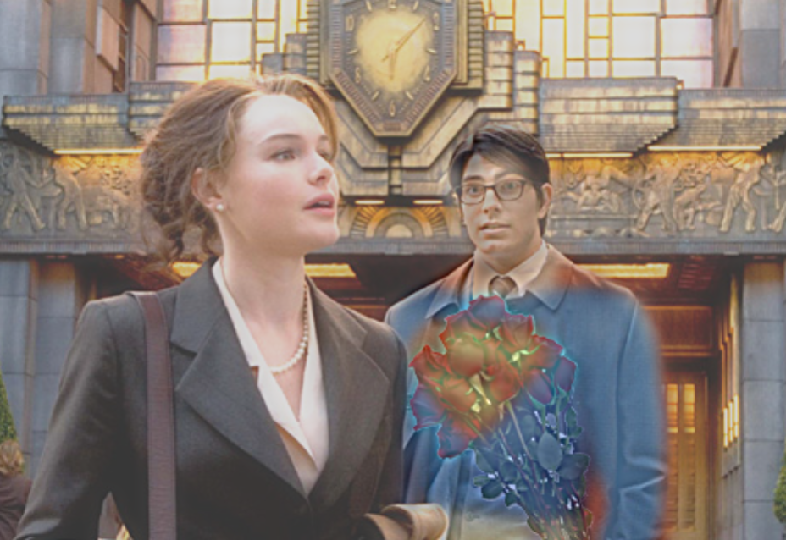
Superman & Clark Kent
Ο διάσημος υπέρ-ήρωας με τη διπλή προσωπικότητα.
Από κοντά φαίνεται ο ήρεμος δημοσιογράφος Clark Kent, να κρατάει ένα μπουκέτο λουλούδια για τη Lois.
Από μερικά μέτρα απόσταση όμως αρχίζει να εμφανίζεται ο γνωστός μας ήρωας με τη μπλε στολή.

Slide 9
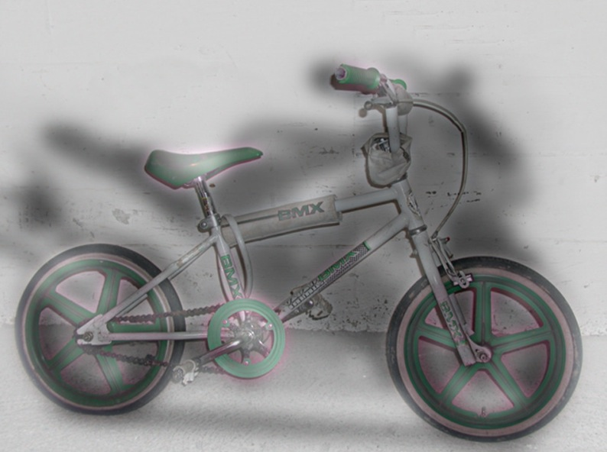
Moto-cycle
Μορφές όπως οι σκιές λειτουργούν πλεονεκτικά για την υβριδική εικόνα.
Σε κοντινή απόσταση, μέρη της μοτοσυκλέτας φαίνεται να ανήκουν στη σκιά του ποδηλάτου. Μόλις απομακρυνθούμε λίγο οι σκιές ενώνονται για να σχηματίσουν τη μοτοσυκλέτα.
Αυτή η αντιληπτική ομαδοποίηση επιτρέπει μια άνετη μετάβαση από το ένα αντικείμενο στο άλλο.

Slide 10
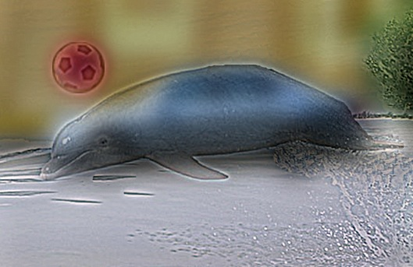
Δελφίνι και Αυτοκίνητο
Εδώ τα χρώματα αλλά και οι ακμές συνδυάζονται προσφέροντας ένα πολύ ικανοποιητικό οπτικό αποτέλεσμα.
Ένα δελφίνι που παίζει με τα κύματα μεταμορφώνεται σε ένα μπλε αυτοκίνητο.

Slide 11
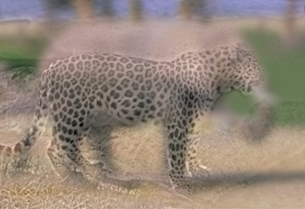
Ελέφαντας και λεοπάρδαλη
Εδώ τα χρώματα αλλά και οι ακμές συνδυάζονται προσφέροντας ένα πολύ ικανοποιητικό οπτικό αποτέλεσμα.
Μία λεοπάρδαλη μεταμορφώνεται σε έναν ελέφαντα.

Slide 12
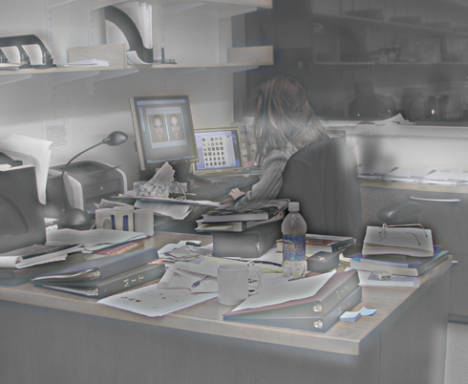
Εξαφάνιση στο γραφείο
Εδώ χρησιμοποιείται χρώμα μόνο στις υψηλές συχνότητες.
Η ακαταστασία στο γραφείο και η κοπέλα εξαφανίζονται μόλις απομακρυνθούμε λίγο από την εικόνα.

Slide 13
Demo
http://hybrid-images.tk

